Slide 1
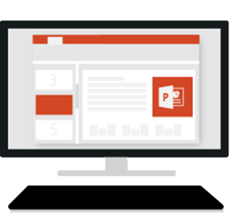
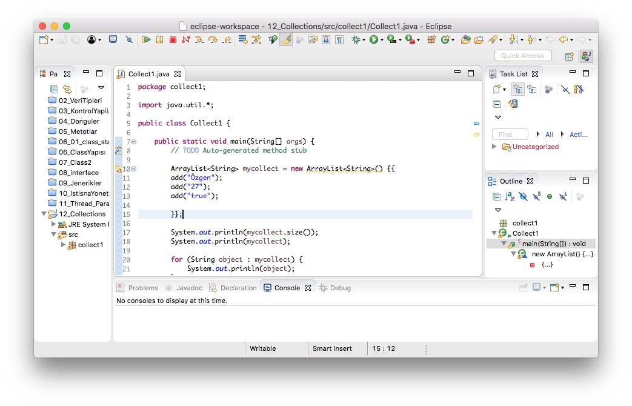
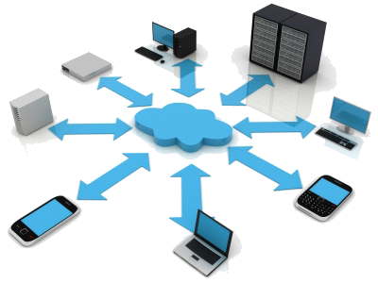
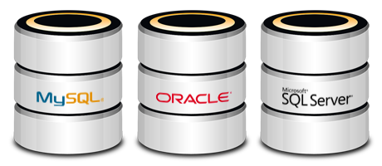

DATABASE
DB
JDBC
Database
Tables
Relational Tables
RDBMS
SQL
Query
Stored Procedure
Triger
DB

Slide 2
DATABASE
DB
Java DataBase Connectivity
Database
Tables
Relational Tables
RDBMS
SQL
Query
Stored Procedure
Triger
DB

Slide 3
Database
RDBMS
Oracle
PostgreSQL
MySQL
MsSQL

Slide 4





Database
Verilerin saklanmasını sağlayan yapı veya yazılım.
Verileri genellikle tablolar içerisinde düzenli saklar
İndeksleme ile kayıtlı veriler arasında kaybolmadan dolaşabiliriz
Büyük verilerde ortaya çıkan performans kaybını en aza indirebiliriz.
Sorgular ile veri yönetimini ele kolaylaştırırız.

Slide 5
Database
İndeksleme ile kayıtlı veriler arasında kaybolmadan dolaşabiliriz

Slide 6
Tables
Satır ve sütunlardan oluşan yapılardır.

Slide 7
RDBMS

